Slide 1
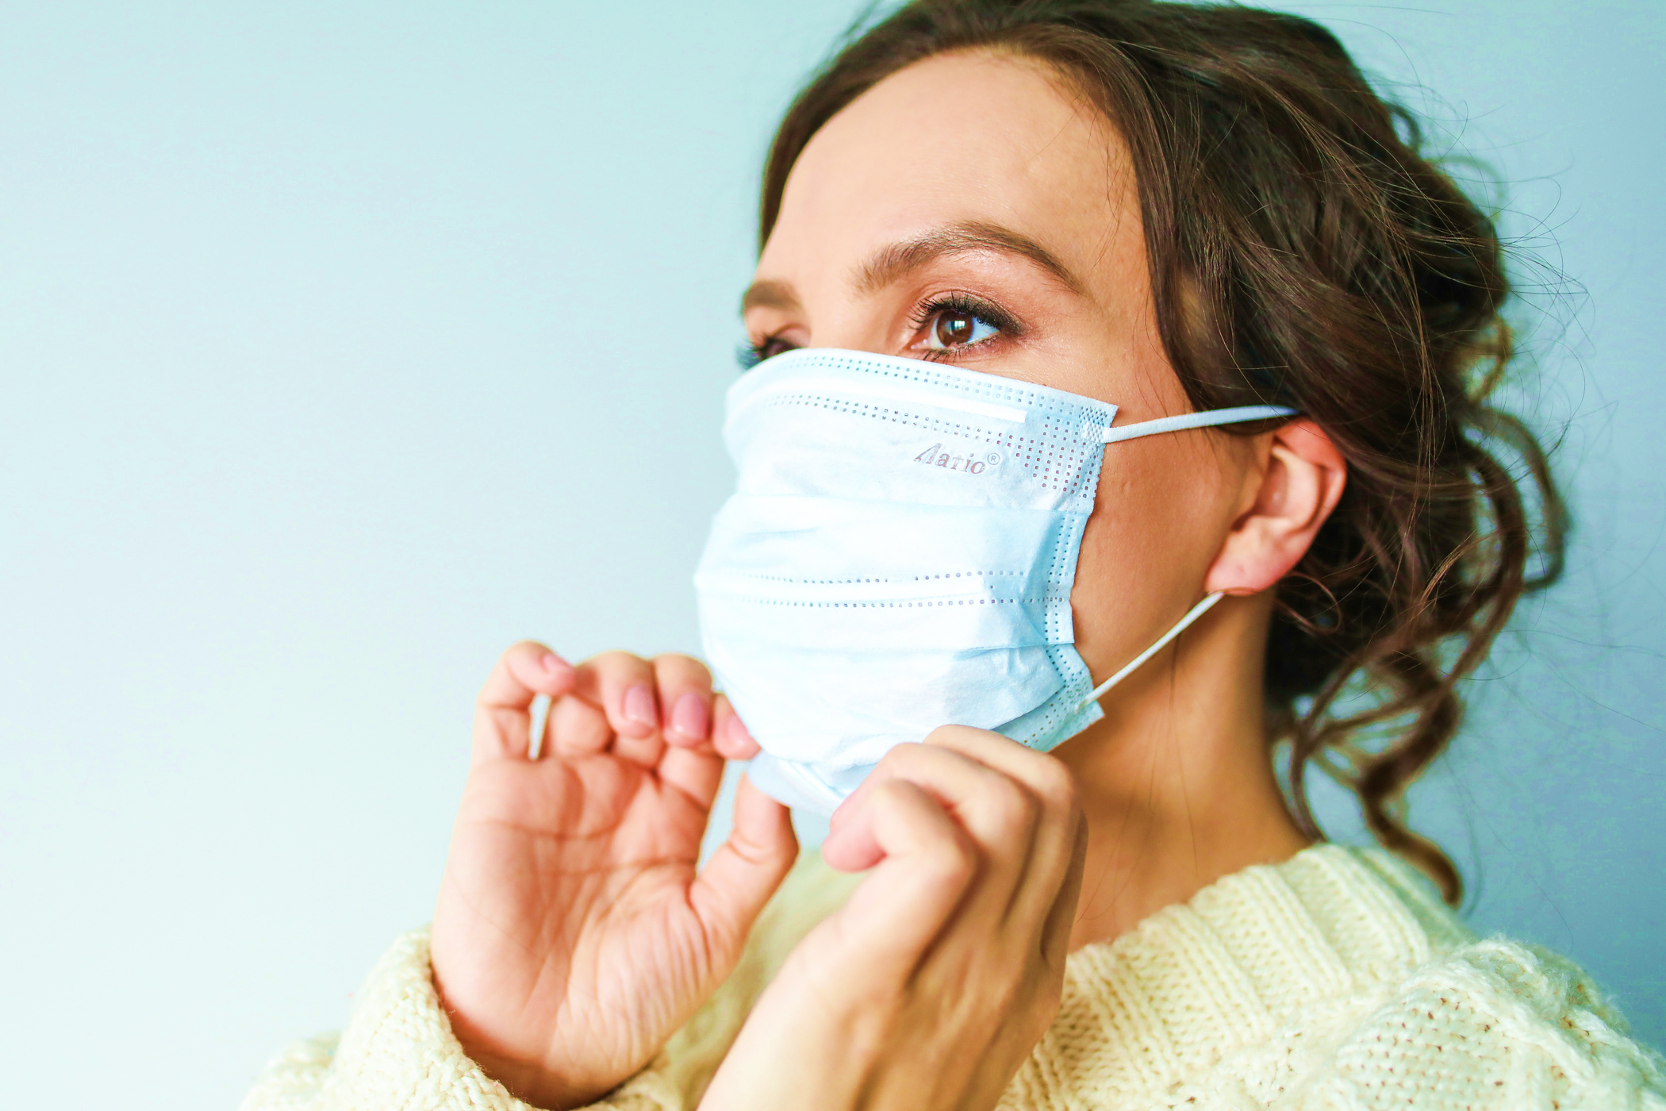
MASKING
芝浦工業大学 3年
渡邉裕貴

Slide 2
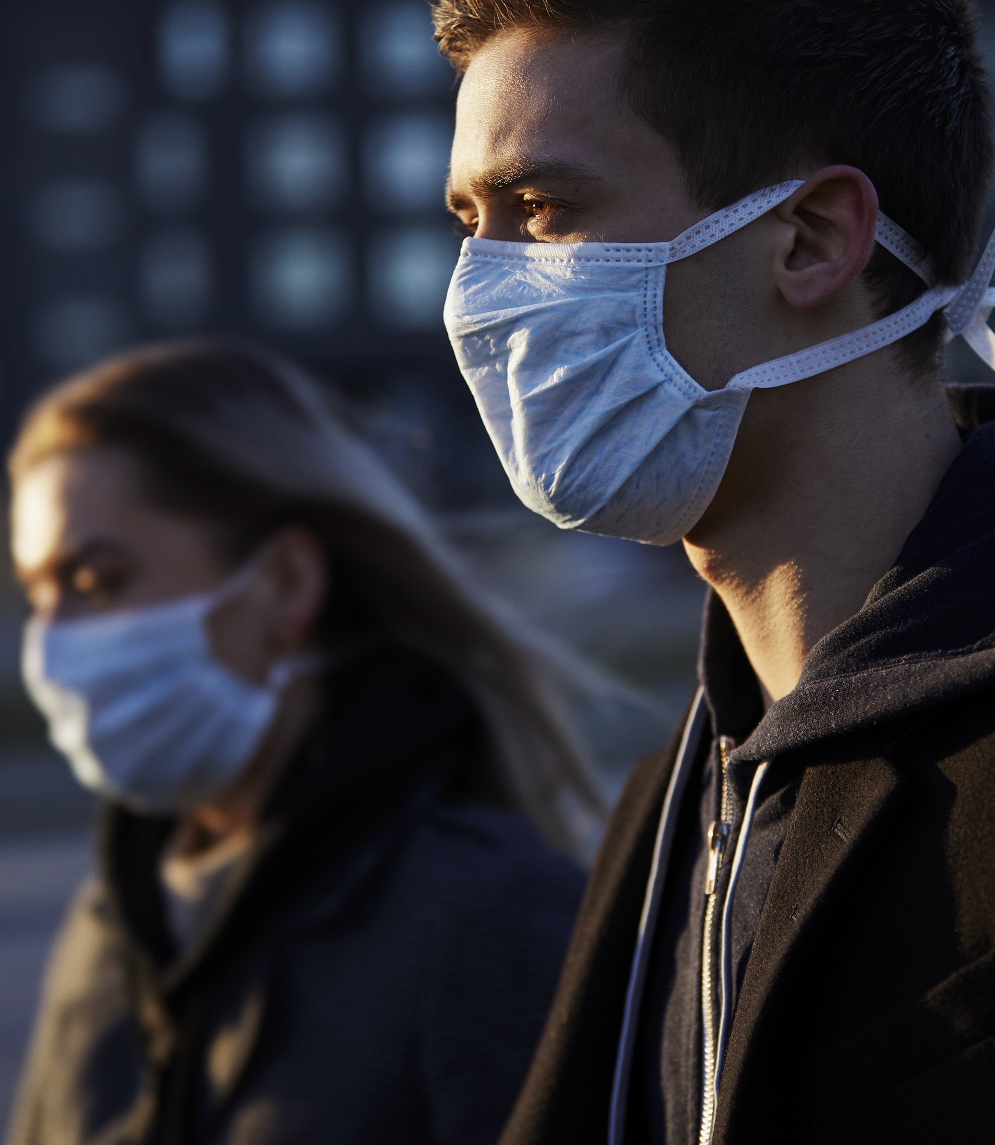
コロナによる マスクシンドローム
･マスクシンドロームとは？
…マスクの習慣化による健康トラブルのこと
肌荒れ
喉の乾燥
口臭
歯周病
など…
例えば…
解消したい!

Slide 3
･MASKINGとは
・呼気センサー搭載の外付けフィルタ
・市販のマスクに重ねて装着する
フィルタ
ICチップ
(センサー内蔵)
息
マスク
イメージ図
MASKING
図1 MASKINGとは

Slide 4
MASKINGでできること
1. 様々な値の測定
l
･呼気内の水分量を測定
･呼気内のCO₂濃度を測定
･マスク内の湿度を測定
･咳の検知
息
･内部センサーによって各値
を測定
･マスクシンドロームの
原因となりそうな値を測定
MASKING
図2 MASKINGの仕組み

Slide 5
2. 測定結果をアプリで通知
MASKINGでできること
l
例)
水分補給をしましょう!
口呼吸が多くなっています!
マスクをはずして休憩
しましょう!
･Bluetooth接続が可能
･専用のアプリケーションから
測定結果を確認できる
･基準値と比較し、健康維持のための
アドバイスがもらえる
図3 MASKINGとの連携

Slide 6
3. 高齢者の遠隔健康管理が可能
MASKINGでできること
l
例)
咳の回数が多いようです
･測定データがインターネット上
で共有可能
･高齢者の負担が少ないまま、
遠隔で体調の確認可能
･遠隔コミュニケーションの向上
高齢者
図4 MASKINGとの連携2

Slide 7
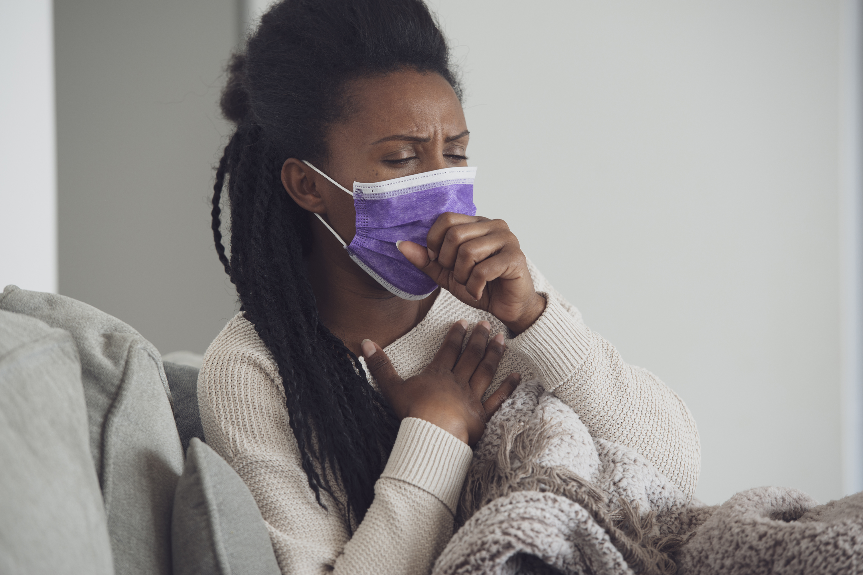
課題点
臭気センサーなどを活用して、口臭なども検知したい。
ウイルスを検知できるセンサーが開発されたら、ウイルス量の 検知なども取り入れたい。
インターネット接続などが可能なのか追求したい。

